Slide 1

Why Prism for Xamarin.Forms
2016.10.28 JXUGC #18

Slide 2
Today’s Goal
次のふたつを理解していただくこと
なぜPrismを使うべきか？
だれがPrismを使うべきか？
Notes:
さて、今日は次の二つについて
お話したいと思っています。
・なぜPrismを使うべきか？
・そして誰がPrismを使うべきか？
です。

Slide 3
Agenda
Introduction
What is Prism? & What do you get?
Why Prism for Xamarin.Forms?
DEMO
Notes:
さて本日ですが
まずは少しお話しさせていただいたあと
デモを通してPrismを見てもらいたいと思います

Slide 4
Introduction
Xamarin.Formsをつかう
MVVMパターンにしよう
素のままだとつらい！
Notes:
さてXamarin.Formsで、開発しようとした場合
特別な理由がない限り
MVVMパターンを利用することになると思います。
しかしForms単独ではなかなか大変な話でもあります。

Slide 5
MVVM Patternで、辛くなりやすいところ
Binding &
Command
View
ViewModel
Update
Model
Notification
Notification
画面遷移
確認ダイアログ
選択ダイアログ
Notes:
特につらいのは、VMからViewを操作するケースです。
画面遷移や、確認ダイアログ・選択ダイアログなどです。

Slide 6
何つかおう？
Xamarin.Formsをつかう
MVVMパターンにしよう
素のままだとつらい！
MVVM支援ライブラリつかいたい！
Prism or MVVM Light Toolkit？
Notes:
このため通常は何かライブラリ使おうという話になります。
Xamarinの場合は
代表的な選択肢として
Prismか
MVVM Lightの何れかが多いと思います。
ではどちらを利用すべきでしょうか？
実はこれは、非常に簡単な選択肢です。
ところで皆さん、この方をご存知でしょうか？

Slide 7
Prism or MVVM Light Toolkit
Prism
凄いんだろうけどむずかしそう
MVVM Light Toolkit
シンプルで分かりやすくて取り組みやすそう
Notes:
PrismとMVVM Lightを比較した場合
多くの方はこう思っているのではないでしょうか？
Prismは凄いんだけど難しそうだな
MVVM Lightの方が簡単そうだ
ライトっていうし
実は私も
昔全く同じ勘違いをしていました。

Slide 8
Agenda
Introduction
What is Prism? & What do you get?
Why Prism for Xamarin.Forms?
DEMO
Notes:
では何が勘違いなのか？
そこでまずは、Prismとは何かお話ししたいと思います。

Slide 9
What is Prism?
XAML Application Framework
Guidance
Patterns & Practices
Testable & Maintainable
Open Source
.NET Foundation
Notes:
製作者であるBrian Lagnus氏は次のようにおっしゃっています。
プリズムはXAMLアプリケーションフレームワークです。
そして、プリズムはガイダンスであり、パターンやプラクティスの集合でもあります。
プリズムを使うと、アプリケーションは自然と
テストしやすく、変更も容易になります。

Slide 10
What do you get?
MVVM Support
Commanding
Messaging
Navigation
Page Dialog Service
Dependency Injection
Logging
Notes:
プリズムは利用者に
MVVMのSupportを提供します。
・Commanding
・Messaging
・Navigation
・Page Dialog Service
・Dependency Injection
そしてLoggingです

Slide 11
Agenda
Introduction
What is Prism? & What do you get?
Why Prism for Xamarin.Forms?
DEMO
Notes:
さて、実のところPrismが難しそうというのは
半分正しく
半分誤りです

Slide 12
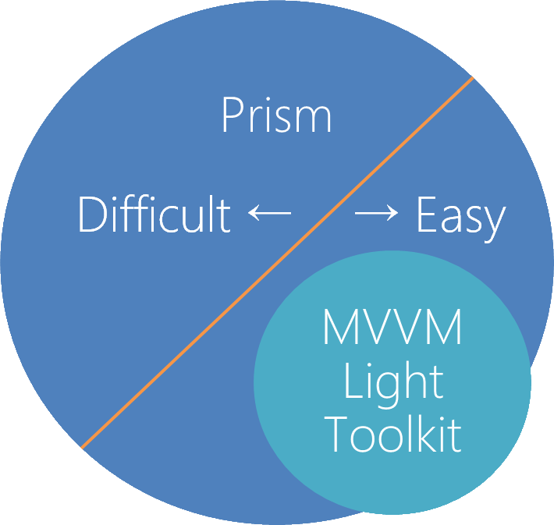
Prism & MVVM Light Toolkit
Notes:
PrismはMVVM Lightと比較すると、非常に広い範囲をサポートしています。
しかも一部は確かに使いこなすのが難しいです。
そのため、この後のセッションで話される「かずきさん」みたいな
アーリーアダプターの人は大変苦労されたと思います。
しかし現在は、状況が異なります。
かずきさん達、人柱のおかげで、
日本語の情報もだいぶ揃ってきています。
そして実は多くの機能は簡単に利用することができます。

Slide 13
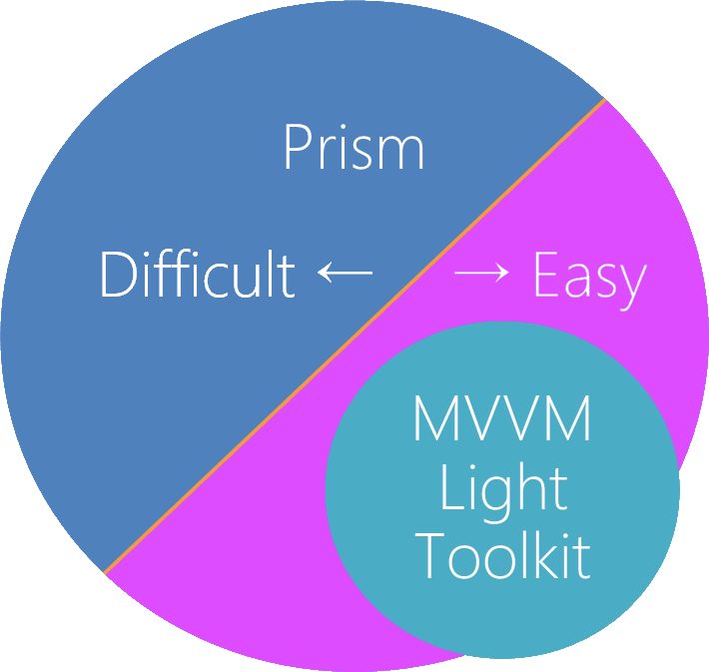
Prism & MVVM Light Toolkit
Notes:
そして大切なのは
MVVM Lightには含まれていなくて
実は使うと幸せになれるという機能が
Xamarinの場合は
特に多くある
ということです

Slide 14
What do you get?
MVVM Support
Commanding
Messaging
Navigation
Page Dialog Service
Dependency Injection
Logging
Notes:
具体的には
・Navigation
・Page Dialog Service
・Dependency Injection
この辺りが非常に強力です。
ただ、私は、
こういった個別の機能よりも大切なものが
Prismには含まれていると考えています。

Slide 15
What is Prism?
XAML Application Framework
Guidance
Patterns & Practices
Testable & Maintainable
Open Source
.NET Foundation
Notes:
それはPrismが
・ガイダンスであり
・パターンやプラクティスの集合
であるということです。
そしてそれらが、みなさんのアプリに
テスタビリティやメンテナンスビリティをあたえてくれる
これこそがPrismの真価だと思っています。

Slide 16
よく見かけるMVVMの図
Binding &
Command
View
ViewModel
Update
Model
Notification
Notification
プレゼンテーション
その他
Notes:
アプリのデザインというと
MVVMばかりがフォーカスされがちです。
これには理由があって、プレゼンテーション層は
・専門性が高かったり
・テストが困難だったりすることが
多いからです。
そして、一般論として議論しやすいからでもあります。

Slide 17
実際の割合
Binding &
Command
View
ViewModel
Update
Model
Notification
Notification
プレゼンテーション
その他
Notes:
ところが、実際のアプリケーションの比率をみると
ちゃんとMVVMしていればVやVMより
Modelの方が圧倒的に分厚くなります。
もちろん、例外として、ヘビーなViewというのも存在します。
しかし基本はViewやViewModelというのは可能な限り薄くして
Modelを厚く設計するべきです。
そもそも、それがMVVMも設計原則でもあります。

Slide 18
モバイル＆クロスプラットフォーム開発
Modelにも
専門性の高い領域
テストが難しい領域
が多数存在します
Notes:
さて、特にXamarinのような
モバイルでかつクロスプラットフォームの場合
実はモデルの中にも
・専門性の高い領域や
・テストが難しい領域
が多数存在します。

Slide 19
モバイルクロスプラットフォームは課題の山
プラットフォーム依存領域
時間
非同期処理
プッシュ通知
センサー類（位置情報、加速度、カメラ）
Notes:
例えば
プラットフォーム依存領域や
時間
非同期処理
プッシュ通知
位置情報や加速度、カメラといったデバイスやセンサー類です
そしてこれらの課題はMVVMでは解決できません

Slide 20
Why Prism for Xamarin.Forms
PrismはMVVMの課題だけでなく、これらの課題に対しても、ガイダンスを提供します
Prismはアプリケーションを開発する上での、パターンとプラクティスの集合です
そしてこれらは、テスト容易性と保守容易性を提供します
Notes:
Prismは単純にMVVMをサポートするだけでなく
こういった課題を解決する
パターンやプラクティスが包含されています。

Slide 21
だれがPrismを使うべきか？
「MVVM初めてやるけど、Prismって難しそう」
という人ほど、使うべきです。
Notes:
だからこそ、私はMVVM初心者の方にこそ
Prismを使って欲しいと考えています。
MVVM Lightは確かにライトで取り組みやすいです。
しかし、その分、自分で決定し解決しないといけない問題も多数あります。
Formsを触ってみて、感触を理解できたら
次のステップとして、私はPrismをお勧めします。

Slide 22
#DEMO
Notes:
というわけで、デモに行きます

Slide 23
デモ概要
素のXamarin.Formsのみで作ったアプリを Prismを適用してリファクタリングします
TDD（Test First）でいきます
TestではMoqを利用します
ReSharper先生最高！
Notes:
本日のデモですが
素のXamarin.Formsのみで作ったアプリを Prismを適用してリファクタリングします。
その際、Test Firstでいきます。
またTestではMoqというライブラリを利用します
これが非常に良くできたライブラリなので
ぜひ皆さんに紹介したいと思います。
＜ここで軽くアプリの動作を見せて、もう一度スライドへ戻る＞

Slide 24
デモアプリクラス構成
Notes:
まずアプリケーションには３つのViewがあります。
画面遷移にNavigationPageを利用するため、Xamarin.Formsの提供するNavigationPageが一つ。
さらにメニューに該当するMainPageと、TextSpeechPageです。
そしてそれぞれに該当するViewModelが存在し、TextSpeechPageからはITextSpeechServiceを通して
文字列から音声に変換します。
ITextSpeechServiceの実態は、個々のプラットフォーム別に実装されており、ViewModelから
DependencyServiceを通して利用しています。
一見、問題ないように見えますが、二つの設計上の課題があります。
それでは実際にコードを見ていきましょう。

Slide 25
#DEMO
Notes:
さて、ここまでずっと話してきましたが
やはりなかなか話だけでは理解できない点も多いと思います。
ということで、ここからはデモを通して、Prismの特徴をお見せしたいと思います。

Slide 26
デモコードのリポジトリ
https://github.com/jxug/PrismAndMoqHansOn
このあとすぐ資料をTwitterに案内します。
dotsのイベントページへの紐づけもしますので、何れかからご覧ください。

Slide 27
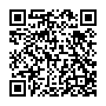
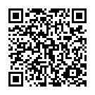
まとめ
いい入門サイトをたまたま知ってます！
【Xamarin】Prism.Forms入門
http://www.nuits.jp/entry/2016/08/22/173858
Xamarin関わらず多数の日本語のPrism情報があります
Prism自習用リポジトリ
https://github.com/runceel/PrismEdu

Slide 28
#Xamarinはいいぞ

Slide 29
#Prismもいいぞ

